Slide 1
Tabla periódica
Bloque F

Slide 2
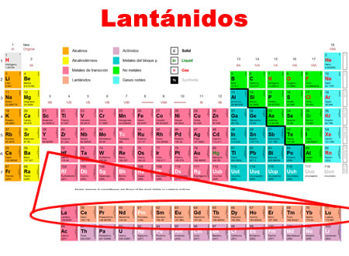
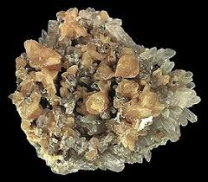
Serie de Lantánidos
Los lantánidos se encuentran en muchos minerales, principalmente en la MONAZITA. En rocas ígneas sobre la superficie de la tierra, el cerio es el elemento más abundante de ellos.

Slide 3
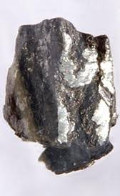
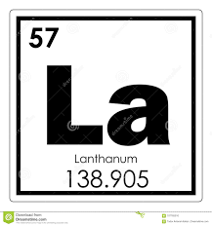

Elemento de los Lantánidos
LANTANO
El lantano es un elemento del tipo metálico, de un característico color blanco y plateado, considerablemente maleable.

Slide 4
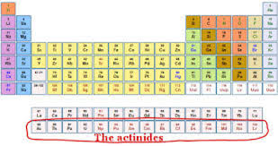
Serie de Actínidos
La característica esencial de este grupo de metales es que, a diferencia de la mayoría de los elementos de la tabla periódica, que poseen estabilidad indefinida, los átomos de los actínidos se desintegran con el tiempo.

Slide 5

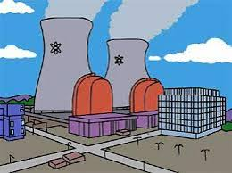
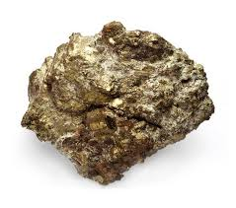

Elementos de los Actínidos
URANIO
Presenta color plateado-grisáceo.
Muy radiactivo
Se utiliza como combustible en centrales nucleares y en algunos diseños de armamento nuclear.

